Slide 1

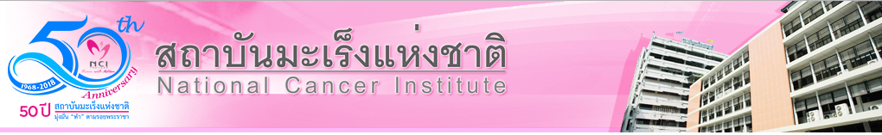

CQI : SCOPE 4.0

Slide 2
คำสำคัญ
Scope 4.0 หมายถึง ระบบการติดต่อสื่อสารกับผู้รับบริการโดยใช้ โลก Socail network และ Application กับผู้ป่วยหรือญาติโดยตรง

Slide 3

สายตรง...ความห่วงใย
สรุปผลงานโดยย่อ
จาก CQI ครั้งที่ 1/2558 เรื่องสายตรงความห่วงใย พบข้อจำจัดของการสื่อสาร
พัฒนาระบบ การติดต่อสารผ่านระบบ Line@ เพิ่มขึ้นช่องทางในการติดต่อสื่อสาร ซึ่งได้ทั้งระบบภาพ และเสียง

Slide 4
สายตรง...ความห่วงใย
ที่อยู่ขององค์กร
งานการพยาบาลกล้องส่องตรวจ
กลุ่มงานการพยาบาลผู้ป่วยใน
สถาบันมะเร็งแห่งชาติ

Slide 5
สายตรง...ความห่วงใย
สมาชิกทีม
นายชินกร นารัตน์ พยาบาลวิชาชีพชำนาญการ
นายชุมพล พีระทิพยะมงคล พยาบาลวิชาชีพชำนาญการ
นางสาวธัญญาภัทร์ เสาศิริ พยาบาลวิชาชีพปฏิบัติการ
นางสาวสุพัตรา ทุมเมืองปัก พยาบาลวิชาชีพปฏิบัติการ
นายศราวุฒิ อมรกิจศาล พยาบาลวิชาชีพปฏิบัติการ
นางสาวศุภารมย์ ศรีจันทร์ดี พยาบาลวิชาชีพปฏิบัติการ
นายฐาปกรณ์ สิริพัฒน์วัฒนกุล พยาบาลวิชาชีพปฏิบัติการ
นางสาวอนุชิดา แวงชัยภูมิ พยาบาลวิชาชีพปฏิบัติการ
นายสุธี จันทร์ช่วง นักจัดการงานทั่วไป

Slide 6
วัตถุประสงค์
เพื่อการสื่อสารและติดต่อสอบถามอาการผิดปกติที่อาจเกิดขึ้นกับผู้ป่วยก่อน ขณะ และส่องกล้องตรวจ พร้อมให้คำ ปรึกษาแนะนำ การปฏิบัติตัวให้ถูกต้อง ปลอดภัย ไม่เกิดภาวะแทรกซ้อนที่ป้องกันได้
เป็นการใช้เทคโนโลยีให้เกิดประโยชน์สูงสุดในการบริการ
เพื่อลดค่าใช้จ่ายในการเดินทางของผู้ป่วย

Slide 7
สายตรง...ความห่วงใย
เป้าหมาย
ผู้ป่วยทุกรายที่เข้ามารับบริการส่องกล้องระบบทางเดินอาหาร สามารถติดต่อ สื่อสาร กับแผนกกล้องส่องตรวจ ได้หลายช่องทาง และติดต่อได้ 100% โดยเฉพาะกลุ่มผู้รับบริการที่มีความเสี่ยง ทั้ง ก่อน และหลัง ส่องกล้องตรวจ

Slide 8
สายตรง...ความห่วงใย
ปัญหาและสาเหตุโดยย่อ
หลังจากที่ได้มีระบบการโทรศัพท์ติดตามเฉพาะกลุ่มผู้รับบริการที่ทำหัตการพิเศษ หรือกลุ่มที่มีความเสี่ยงต่อการเกิดภาวะแทรกซ้อนที่ไม่พึ่งประสงค์หลังส่องกล้อง ซึ่งพบว่าไม่เพียงพอ
การสื่อสารด้านคุณภาพการเตรียมลำไส้เพื่อส่องกล้องไม่ชัดเจน
การบริการไม่ทั่วถึงทุกกลุ่มผู้รับบริการ

Slide 9
ปัญหาและสาเหตุโดยย่อ
ทางศูนย์ส่องกล้องระบบทางเดินอาหาร จึงได้คิดพัฒนา ระบบการติดต่อสื่อสารที่สมบูรณ์แบบมากขึ้น คือ ได้ทั้งภาพ สี เสียง และเอกสาร ที่เรียกว่า Line @

Slide 10
กิจกรรมพัฒนา
ประชุมเจ้าหน้าที่ของหน่วยงาน หน่วยงานที่เกี่ยวข้อง แพทย์เจ้าของไข้และแพทย์ที่เกี่ยวข้องเพื่อหาแนวทางปฏิบัติร่วมกัน
เก็บรวบรวมข้อมูลและอุบัติการณ์ที่เกิดขึ้น
วิเคราะห์ปัญหาและหาแนวทางปฏิบัติร่วมกัน
ประเมินผลและนำแนวทางที่ได้ไปปฏิบัติจริง
ร่วมกันศึกษาเรื่อง line@

Slide 11
แนวทางการแก้ปัญหา
ให้ผู้รับบริการทุกราย หรือญาติสามารถแสกน QR Code ได้
ใบนัดส่องกล้อง จะมี QR Code หากต้องการความช่วยเมื่อกลับถึงบ้าน
ในกลุ่มผู้รับบริการที่มี ความเสี่ยงในการ ส่องกล้องตรวจ จะมีการพูดย้ำ ให้ผู้ป่วยหรือญาติได้ใช้บริการนี้ และระบบเดิม ก็จะยังคงอยู่
หัวหน้าศูนย์ส่องกล้องจะเป็นผู้รับผิดชอบในการตอบคำถามและให้คำแนะนำทางระบบนี้ก่อน
เก็บรวบรวมปัญหาและข้อมูลเพื่อนำไปประเมิลผล และพัฒนาระบบต่อไป

Slide 12
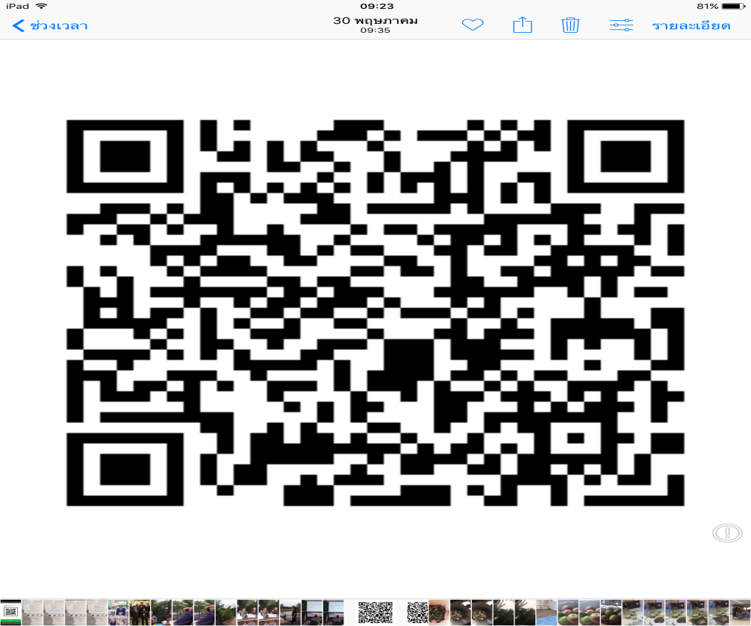
สายตรง...ความห่วงใย4kภาพกิจกรรม
QR Code

Slide 13
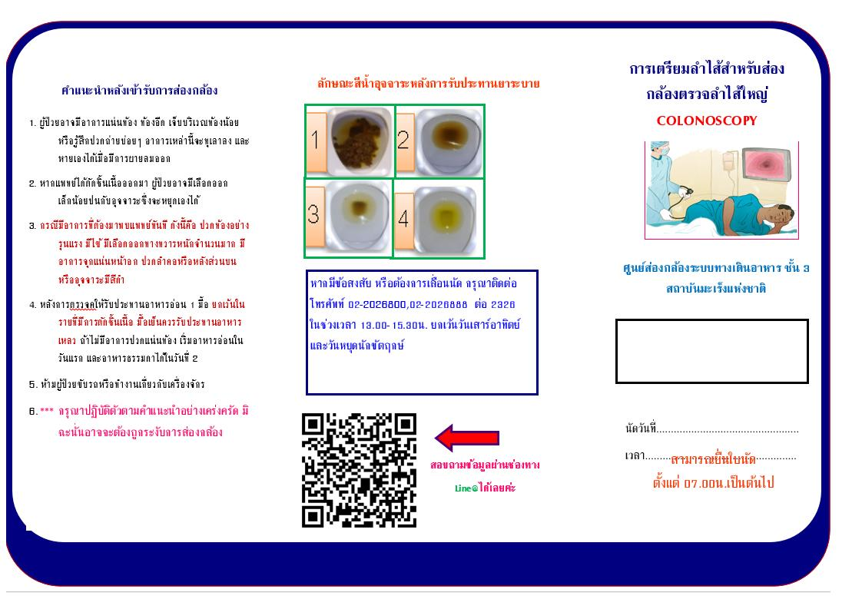
ภาพกิจกรรม
QR Code ในใบนัด

Slide 14
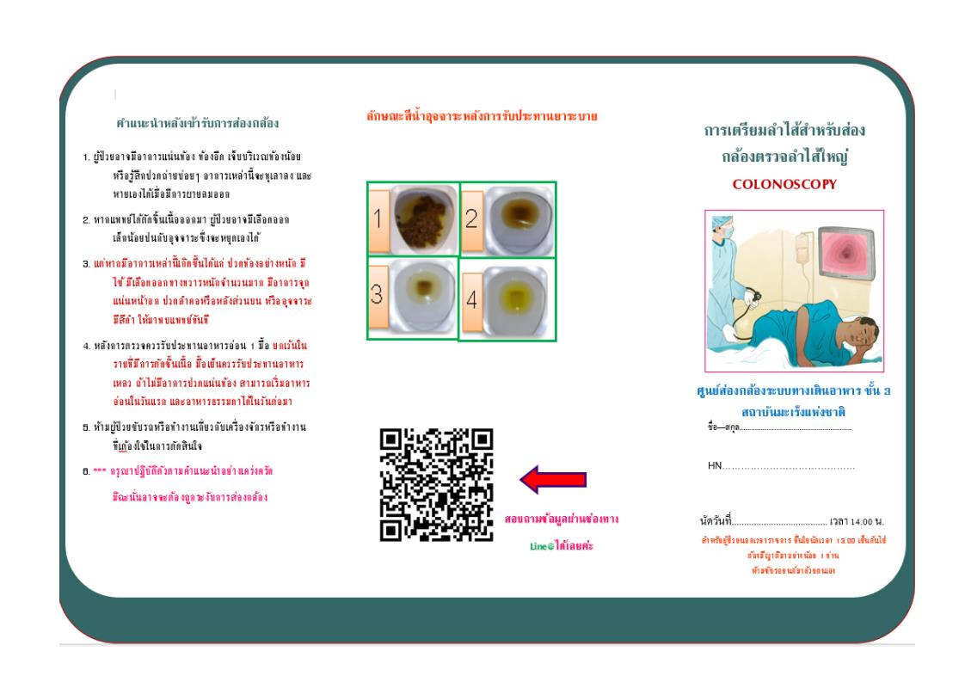
สายตรง...ความห่วงใย ภาพกิจกรรม

Slide 15
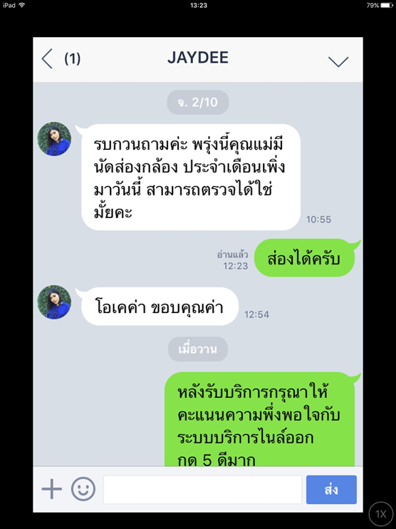
ภาพกิจกรรม

Slide 16
ปัญหาที่พบในการถาม

Slide 17
สายตรง...ความห่วงใย
ประเมินผล
ผลการดำเนินงาน ตั้งแต่ 1 ต.ค 2560-ปัจจุบัน
มีเข้าร่วมทั้งหมด 300 ราย
ประเมินแผนการดำเนินการ 56 ราย
หลังใช้ระบบ 3 เดือน
พึงพอใจปานกลาง 1/56 (1.7.85%)
พึงพอใจดี 18/56 (32%)
พึงพอใจระดับ ดีมาก 37/56 (66.07%)

Slide 18
สายตรง...ความห่วงใย บทเรียนที่ได้รับ
-ไม่พบอุบัติการณ์ที่เกิดกับผู้รับบริการจนไม่สามารถรับการส่องกล้องได้
-ระยะเวลาประมาณ 3 เดือนจะพบว่ามีสัดส่วนที่น้อย เมื่อเทียบกับยอดผู้รับบริการทั้งหมด
-ผู้รับบริการอาจจะยังไม่สามารถเข้าถึงเทคโนโลยีใหม่ๆ

Slide 19
สายตรง...ความห่วงใย แนวทางการพัฒนา
จะนำกิจกรรมนี้ให้เข้าถึงกับผู้รับบริการทุกรายที่มาติดต่อเพื่อเข้ารับการส่องกล้องตรวจ รวมถึงญาติการให้ข้อมูลสุขภาพ และความรู้เรื่องมะเร็งระบบทางเดินอาหาร และการส่องกล้องตรวจแก่ญาติ หรือผู้รับบริการทุกท่านที่สงสัยหรือต้องการความรู้เรื่องมะเร็งระบบทางเดินอาหาร

Slide 20
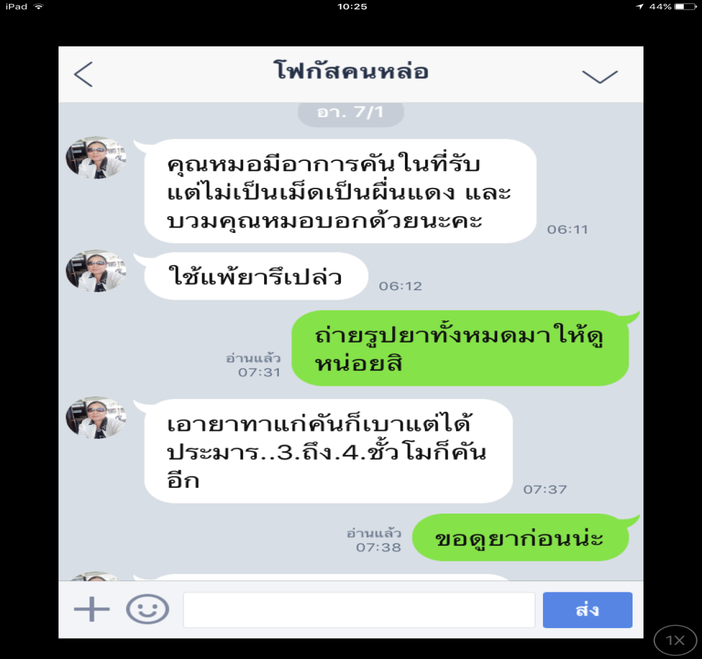
สิ่งที่ได้เหนือความคาดหมาย

Slide 21


